Slide 1

Operações em Assembly
(8 e 16 bits)
Turma A
a27466-Daniel Filipe Batista Petinga
a27226-Guilherme Carril Pereira

Slide 2
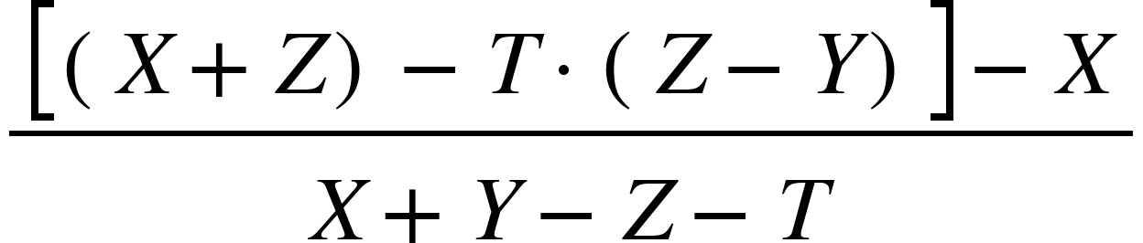
Apresentação do exercício:
W=
a)VAR’s , 8 bits
b)VAR’s , 16 bits

Slide 3
Resolução em 8 bits:
Numerador
MOV AL,Z
SUB AL,Y
MUL T
MOV BL,AL
MOV AL,X
ADD AL,Z
SUB AL,BL
SUB AL,X
Denominador
MOV CL,X
ADD CL,Y
SUB CL,Z
SUB CL,T
Divisão
MOV AH,0
DIV CL ; AL=Quociente ,AH= Resto
MOV W, AL

Slide 4
Resolução em 16 bits:
Denominador
MOV AX,X
ADD AX,Y
SUB AX,Z
SUB AX,T
MOV CX,AX
Numerador
MOV AX,Z
SUB AX,Y
MUL T
MOV BX,X
ADD BX,Z
SUB BX,AX
MOV AX,BX
SUB AX,X
Divisão
MOV DX,0
DIV CX; AX=Quociente , DX= Resto
MOV W,AX

Slide 5
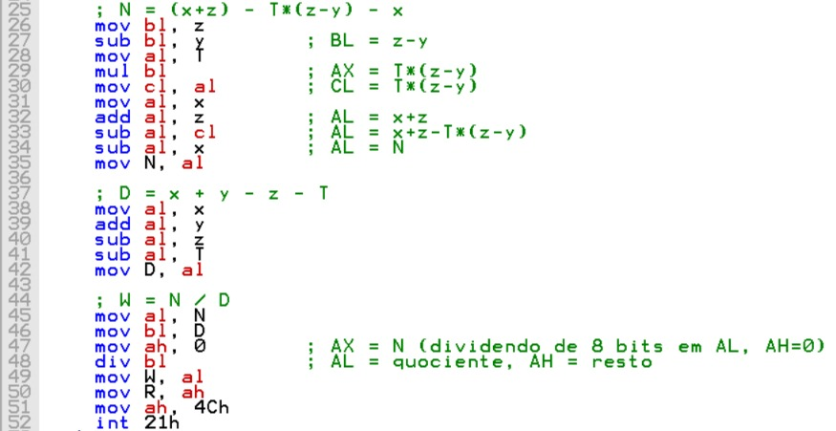
Resolução em Source Code 8 bits

Slide 6
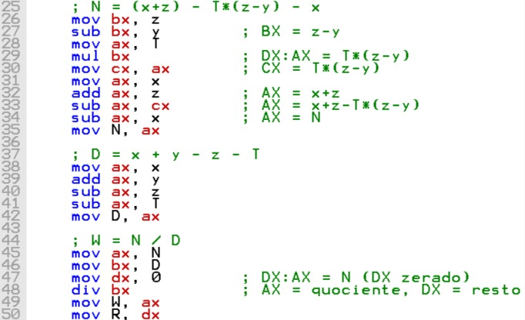
Resolução em Source Code 16 bits

Slide 7
Diferenças entre 8 bits e 16 bits
 | 8 Bits | 16 Bits
Registo do MUL | AL | AX
Resultado do MUL | AX(AH:AL) | DX:AX
Dividendo do DIV | AX(AH:AL) | DX:AX
Limpar antes do DIV | MOV AH,0 | MOV DX,0
Quociente | AL | AX
Resto | AH | DX

